Slide 1
撒母耳记下（2） 为神热心的大卫王
圣经概览
30.07.2017

Slide 2
5章：大卫第三次受膏，作全以色列的王
在西伯仑
“我们原是你的骨肉”
“从前率领以色列人出入的是你”
“耶和华也曾应许”
信徒生命终于完全降伏，拥戴基督作王
大卫攻占耶路撒冷
耶路撒冷被耶布斯人占据 （约15：63）
神所要的地方 （亚伯拉罕， 诗篇48：1-2， 11-12， 76：2；125：1-2；132：13）
推罗王希兰的馈赠
国兴旺，家兴旺

Slide 3
5章：大卫第三次受膏，作全以色列的王
大卫攻打非力士人
求问神，“可以吗？”“交在我手里吗？”
巴力比拉心的胜利，“如同水冲去一般”
利乏音谷，又求问耶和华
“转到后头，桑林对面。。。桑树捎上有脚步的声音”
父子作战，亲密无间
反复求问，两战两胜
三方共战，神在最前
属灵争战，神来带头

Slide 4
6章：大卫运约柜回京城
第一次运失败
挑选以色列人3万兵
与以色列首领商议 （代上13）
人的方法：
“放在新车上”“赶”
“伸手扶住神的约柜”
神的方法： “抬”，“哥辖子孙用肩扛”
大卫“心里愁烦”，“惧怕耶和华”，“不肯”运回大卫的城

Slide 5
6章：大卫运约柜回京城
第二次运成功
大卫照神的方法： “抬”约柜
六步一祭，“细麻布的以弗得”，极力跳舞，“在耶和华面前踊跃跳舞”，“安放”“献祭”，“祝福”
米甲轻看丈夫
米甲的讽刺，“轻贱人”，“无耻露体”
大卫谦卑的应对，“这是在耶和华面前”“我也必更加自卑”
米甲至死不孕

Slide 6
7章：大卫起意建圣殿
不愿自己比神住得好
“看 哪 ， 我 住 在 香 柏 木 的 宫 中 ， 神 的 约 柜 反 在 幔 子 里 。”
大卫以神的居所热心
耶稣为神的殿焦急如同火烧
信徒当以教会的建造为念
先知拿单的附从
“你 可 以 照 你 的 心 意 而 行 ， 因 为 耶 和 华 与 你 同 在 。”
神的干预
“当 夜 ， 耶 和 华 的 话 临 到 拿 单 说 ”

Slide 7
神的回答
神的回答 （NO)
你岂可？
常在会幕和帐幕中行走
祂的心愿是与人同住
是家不是房子
是教会不是教堂
神从不要求人为祂造香柏木的宫殿
你 们 为 何 不 给 我 建 造 香 柏 木 的 殿 宇 呢 ？（7：7）

Slide 8
大卫之约 （7：8-16）
大卫之约
大衛死後，他的兒子的王國必堅立（12節）
他的兒子必完成他的心願為神建造聖殿（13節）
大衛的家和國必永遠堅立（16節）
大衛的國位也必永遠堅立（16節）。
亚伯拉罕之约
我 必 使 你 的 后 裔 极 其 繁 多 。 国 度 从 你 而 立 ， 君 王 从 你 而 出 。(创17：6)

Slide 9
大卫之约 （7：8-16）
在基督身上的应验
你 要 怀 孕 生 子 ， 可 以 给 他 起 名 叫 耶 稣 。他 要 为 大 ， 称 为 至 高 者 的 儿 子 。 主 神 要 把 他 祖 大 卫 的 位 给 他 。 他 要 作 雅 各 家 的 王 ， 直 到 永 远 。 他 的 国 也 没 有 穷 尽 。 （路加1：31-33）
大 卫 既 是 先 知 ， 又 晓 得 神 曾 向 他 起 誓 ， 要 从 他 的 后 裔 中 ， 立 一 位 坐 在 他 的 宝 座 上 。 就 预 先 看 明 这 事 ， 讲 论 基 督 复 活 说 ， 他 的 灵 魂 ， 不 撇 在 阴 间 ， 他 的 肉 身 ， 也 不 见 朽 坏 。这 耶 稣 ， 神 已 经 叫 他 复 活 了 ， 我 们 都 为 这 事 作 见 证 。 （徒2：30-32）

Slide 10
大卫的回应
大卫的回应
“于是大卫王进去”
“坐在耶和华面前”
卑微 （“这岂是人所常遇的事吗”)
赞颂神的伟大与祂子民的被赎
以神为百姓的王
你 曾 坚 立 你 的 民 以 色 列 作 你 的 子 民 ， 直 到 永 远 。 你 耶 和 华 也 作 了 他 们 的 神 。（7：24）
抓住神的启示，大胆祈求神，坚定祂的应许！
“你仆人大卫的家必在你面前坚立”“永存在你面前”“永远赐福于仆人的家”

Slide 11
8章：大卫战胜诸国
大卫的胜利
非利士人，杀摩押人，锁巴王，大马士革的亚兰人归服，哈马王，亚扪，以东归服
大 卫 无 论 往 哪 里 去 ， 耶 和 华 都 使 他 得 胜 。 （8：6， 14）
大卫王朝鼎盛时期国家的版图
接近亚伯拉罕所得的应许（创15：18， 出23：31-33；申11：23-25）
约书亚记未灭诸族，全部灭尽。
基督是全然得胜的君王
金银献给神
大 卫 王 将 这 些 器 皿 和 他 治 服 各 国 所 得 来 的 金 银 都 分 别 为 圣 ， 献 给 耶 和 华 （8：11）

Slide 12
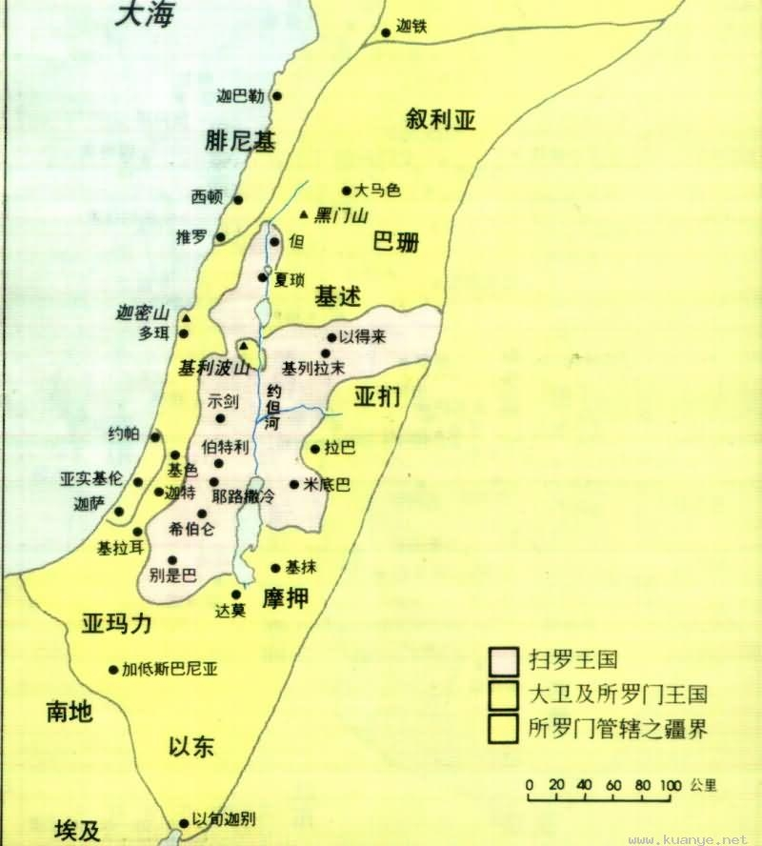

Slide 13
9章：大卫恩待米非波设 （4，9，21章）
米非波设
约拿单的儿子， 5岁逃难瘸腿， 隐藏在罗底巴（没有草）， 惧怕大卫王
大卫
打听寻找，召他来，施恩，归还祖业，同席吃饭，不把祂交出去给基遍人报仇
约拿单之约
撒上20：14-16：你 要 照 耶 和 华 的 慈 爱 恩 待 我 ， 不 但 我 活 着 的 时 候 免 我 死 亡 ，就 是 我 死 后 ， 耶 和 华 从 地 上 剪 除 你 仇 敌 的 时 候 ， 你 也 永 不 可 向 我 家 绝 了 恩 惠 。

Slide 14
9章：大卫恩待米非波设
“扫罗家还有剩下的人没有”？
“因约拿单的缘故向他施恩”
隐藏在罗底巴
惧怕
仆 人 算 什 么 ， 不 过 如 死 狗 一 般 ， 竟 蒙 王 这 样 眷 顾 ！
“我 已 将 属 扫 罗 和 他 的 一 切 家 产 都 赐 给 你 主 人 的 儿 子 了 。 ”
“他 却 要 常 与 我 同 席 吃 饭 。”
“爱 惜 扫 罗 的 孙 子 ， 约 拿 单 的 儿 子 米 非 波 设 ， 不 交 出 来 。”
亚当底下还有谁，我可以恩待他？
因为儿子耶稣的缘故恩待罪人
坐在干旱无草之地
惧怕真神
得恩认罪
我 们 在 他 里 面 得 了 基 业 （弗1：11）
同享爱宴
救恩稳固，无人可夺

Slide 15
10章：大卫胜亚扪人和亚兰人
大卫遣使吊唁，反遭羞辱
哈嫩轻信谗言，恩将仇报
亚扪人招募亚兰人3万联军向以色列挑战
约押兄弟分头摆阵，呼应作战
亚兰和亚扪人逃跑
哈大底谢的将军朔法
危机大战，河东希兰
王亲统帅，大败朔法
诸王讲和，臣服大卫

Slide 16
思考题
将约柜搬到耶路撒冷原本是神所喜悅的事，然而人的错误和肉体的热心却导致悲剧发生，我们应该怎样讨神的欢心，避免违背祂的心意呢？
从耶和华神阻止大卫替祂建造殿宇一事，你对神的属性有何领会？保罗对雅典人的讲道（徒17章）又給你什么提醒？我们今天如何学习为神的殿摆上和侍奉？
神籍撒母耳也曾告诉扫罗的王位必被坚立到永远，可惜扫罗没有遵守神的话而被废（撒上13：13）。神应许大卫要永远坚立他的家和他的国，这个应许与我们有什么关系？參1:1; 可11:7-10; 启22:16。
大卫回应神籍先知拿单传给他的话时，他是如何抓住神的启示，大胆求神坚立祂的应许的？他的经历中，如何帮助我们更好地祷告在神的心意中？

